Slide 1
তোমরা কেমন আছো।

Slide 2
পরিচিতি
নাম:-অসীম কুমার নাগ
সহকারি শিক্ষক
দেবপাড়া সরকারী প্রাথমিক বিদ্যালয়,
নবীগঞ্জ, হবিগঞ্জ।
ইমেইল:-asimknag@gmail.com
মোবাইল নং- ০১৭২৮৪৪২৯৪৪

Slide 3
শিখণফল
এই পাঠ শেষে শিক্ষার্থীরা-
1. আউটপুট ডিভাইস কি তা বলতে পারবে।
2. কয়েকটি আউটপুট ডিভাইসের নাম লিখতে ও বলতে পারবে।
3. আউটপুট ডিভাইসের সুবিধাসমূহ লিখতে পারবে।

Slide 4
পূর্বজ্ঞান যাচাই
১. তোমরা কি বলতে পারবে, Out মানে কি ?
২. আর Put মানে কি?
৩. তাহলে তোমরা বলতো, Out Put মানে কি ?
ধন্যবাদ তোমাদের উত্তর সঠিক হয়েছে।

Slide 5
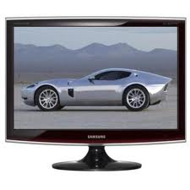
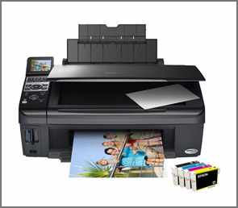
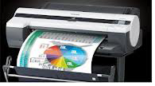
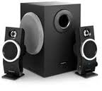
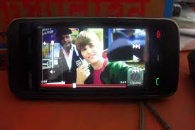
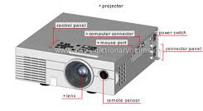
আলোচ্য বিষয়
আউটপুট ডিভাইস
প্লটার
মনিটর
প্রিন্টার
প্রজেক্টর
সাউন্ড বক্স
স্মার্টফোন

Slide 6
উপস্থাপনের ধাপ-
আউটপুট ডিভাইস কী?
কম্পিউটারের মেমোরি ও প্রসেসর দিয়ে তথ্য উপাত্ত এর উপর কাজ করে যে সকল ডিভাইসের মাধ্যমে ফলাফল পাওয়া যায় তাকে আউটপুট ডিভাইস বলে।
যেমন- মনিটর, প্রিন্টার।

Slide 7
এখন আমরা একটি একটি করে আউটপুট ডিভাইস এর ছবি দেখবো এবং তাদের সম্পর্কে জানবো।

Slide 8
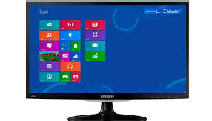
মনিটর
কম্পিউটারের ভেতরে যা কিছু ঘটে সেটাকে মনিটরে দেখা যায়। কম্পিউটার ব্যবহারকারীরা মনিটরে চোঁখ রেখে কাজ করেন।

Slide 9
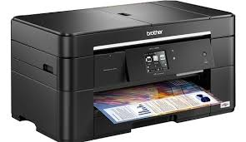
প্রিন্টার
কম্পিউটারের মনিটরে যা দেখা যায়, তা ক্ষণস্থায়ী ।
যদি স্থায়ীভাবে কিছু সংরক্ষণ করতে হয়, তা হলে প্রিন্ট করতে হয়। অর্থাৎ কোন কিছু ছাপাতে প্রিন্টার দরকার।

Slide 10
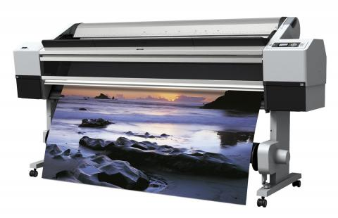
প্লটার
বড় কোন কিছু ছাপাতে প্লটার প্রয়োজন।
বিজ্ঞাপন, পোস্টার, ব্যানার, বাড়ির নকশা ইত্যাদি ছাপাতে প্লটার ব্যবহার করা হয়।

Slide 11
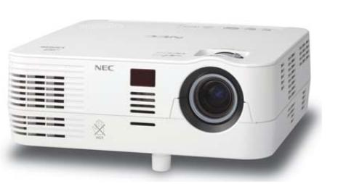
প্রজেক্টর
কম্পিউটারের ছোট পর্দায় এক সঙ্গে অনেক লোক কোন ছবি বা তথ্য দেখতে অসুবিধা হয়। দূর থেকে সুন্দরভাবে কোন তথ্য বা ছবি দেখতে প্রজেক্টর ব্যবহার করা হয়। বক্তৃতা, খেলা সুন্দরভাবে দেখতে কম্পিউটারের সাথে সংযোগ দিয়ে দেখা হয়।

Slide 12
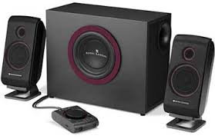
স্পিকার
কম্পিউটার থেকে যখন গান বা কোন কিছু শুনতে চাই, তখন কম্পিউটারের সাথে স্পিকার লাগানো হয়।

Slide 13
মূল্যায়ণ-একক
প্রশ্ন:
আউটপুট ডিভাইস বলতে কী বুঝ?
সমাধান
কম্পিউটারের মেমোরি ও প্রসেসর দিয়ে তথ্য
উপাত্তর উপর কাজ করে যে সকল ডিভাইসের
মাধ্যমে ফলাফল পাওয়া যায় তাকে আউটপুট
ডিভাইস বলে। যেমন- মনিটর, প্রিন্টার।

Slide 14
মূল্যায়ণ- জোড়ায়
প্রশ্ন:
কয়েকটি আউটপুট ডিভাইসের নাম লেখ।
সমাধান
মনিটর, প্রিন্টার, প্লটার, স্পিকার, প্রজেক্টর।

Slide 15
মূল্যায়ন- দলীয়
আউটপুট ডিভাইসের সুবিধাসমূহ লিখ।
প্রশ্ন:
সমাধান
১। সহজে প্রিন্ট করা যায়।
২। সবাই মিলে একসাথে দেখা যায়।
৩। শুনা যায়।
৪। বাড়ির নকশা ছাপা যায়।
৫। খেলা দেখা যায়।
Notes:
ckpace

Slide 16
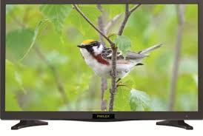
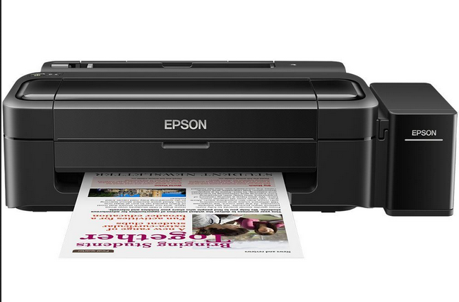
বাড়ির কাজ
মনিটর
প্রিন্টার
মনিটর ও প্রিন্টার এর দুইটি করে বৈশিষ্ট্য লিখে আনবে।

Slide 17
তোমাদের সবাইকে ধন্যবাদ

